Slide 1
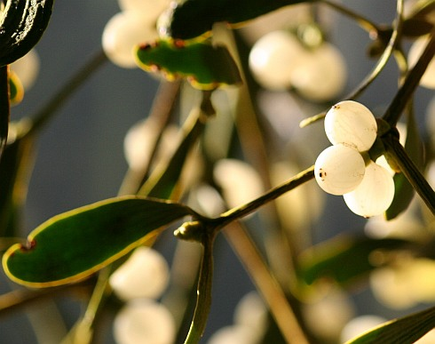
Imelo biele Viscum album

Slide 2
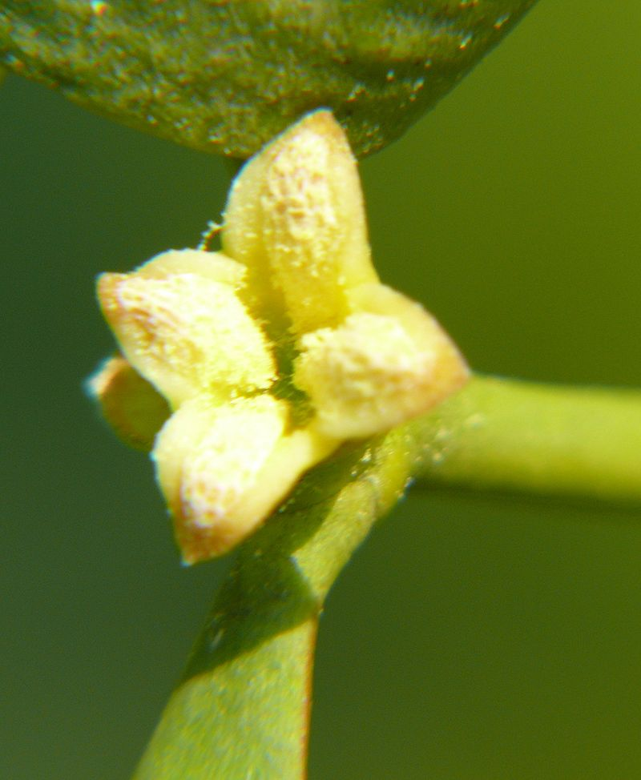
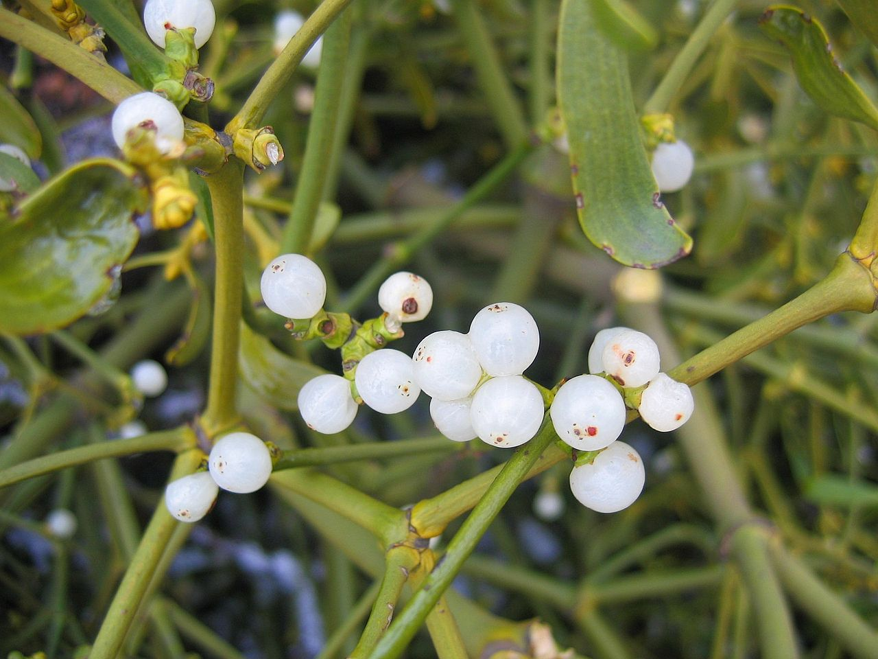
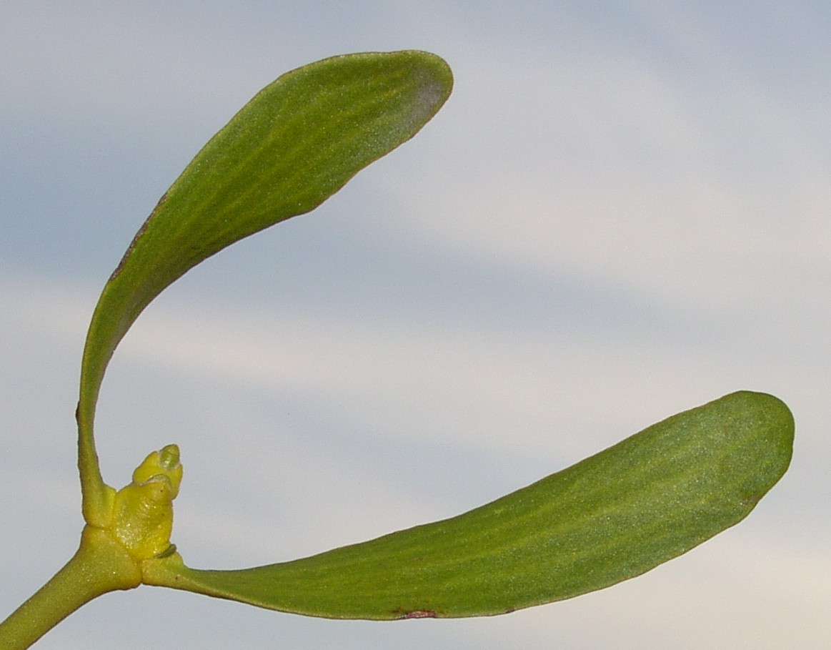
Charakteristika
mierne jedovatá a cudzopasná rastlina
30-50 cm
vždyzelené listy – kožovité, podlhovasto vajcovitý tvar, celistvookrajové a neopadavé
pabobuľa - biely, sklovitý, vnútri slizovitý a lepkavý plod
kvety – drobné, žltkastej farby

Slide 3
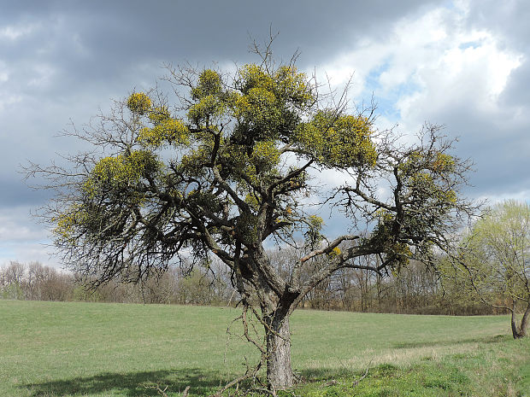
Zber
listy a malé vetvičky – imelová vňať
od začiatku októbra do polovice decembra
v marci a apríli
PLODY – JEDOVATÉ
Výskyt
Európa, mierne pásmo Ázie
Notes:
Zbierame listy a malé vetvičky, ktoré sa pred sušením nadrobno porežú, no len od začiatku októbra do polovice decembra a v marci a apríli. V ostatných mesiacoch imelo nemá liečivú silu. Najväčšiu liečivú silu má imelo, ktoré hosťuje na duboch a topoľoch; no aj rastliny prezimujúce na jedliach, boroviciach a ovocných stromoch sú liečivé. Ešte jedna rada pri zbere: v marci a apríli imelo nemá plody, vtáky ich v zime vyzobali. Preto máme menej roboty pri rezaní listov a vetvičiek, lebo nemusíme oberať lepkavé plody, ktoré sú v októbri a decembri ešte na imele. Ľudia sa ma neraz pýtajú, prečo tak chválim imelo, keď je vlastne jedovaté. Imelo, teda listy a konáriky, nie sú vôbec jedovaté, no plody požité vnútorne sú otravné.

Slide 4
Využitie
Hl. účinok - regulácia krvného tlaku
protirakovinové účinky
imunita
Pomáha pri
epilepsii,
bolení hlavy,
neplodnosti,
omrzlinách
zastavuje krvácanie
protireumatická aktivita
potláča zvýšenú činnosť štítnej žlazi
Spôsob použitia
Macerát
Tinktúra
Čerstvá šťava
Masť
Notes:
Jeho hlavným liečivým účinkom je regulácia krvného tlaku., ktorú dosahuje tým, že zmäkčuje a odstraňuje vápenaté usadeniny v cievnom systéme, čím predchádza srdcovým a mozgovým infarktom. Dobre pomáha aj pri rakovine žalúdka, epilepsii, štítnej žľaze, ženskej a mužskej neplodnosti.
SPÔSOB POUŽITIA Macerát Pripravuje sa za studena. Jedna vrchovatá čajová lyžička imela sa dá cez noc do 1/4 litra studenej vody, ráno sa trošku prihreje a scedí. Ak potrebujeme na deň väčšie množstvo, dáme výluh do termosky vypláchnutej horúcou vodou, alebo macerát prihrejeme vo vodnom kúpeli. Tinktúra Hotové imelové kvapky dostať v lekárni (v Rakúsku, pozn. prekl.). Čerstvá šťava Čerstvé listy a konáriky umyjeme a ešte vlhké odšťavíme v odšťavovači Príprava masti Čerstvé biele plody (pabobule) imela zmiešame za studena s bravčovou masťou (používa sa na omrzliny).

Slide 5
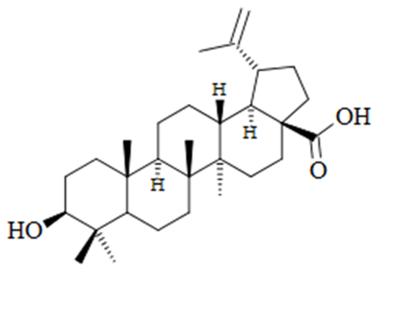
Obsahové látky
glykopeptidy
viskotoxíny – zmes polypeptidov
lektíny – glykoproteíny
viskumín
triterpény (kyselina oleanolová)
polysacharidy
flavonoidy
biogénne amíny (cholín, tyramín)
v plodoch viscín
Triterpén z kôry
Acetylcholín (CH₃COOCH₂CH₂N⁺(CH₃)₃OH⁻)
Notes:
Hlavné účinné látky imela sú polypeptid viskotoxín, cholín a acetylcholín, kyselina oleanolová, živica, škrob, silica, vitamín C, v plodoch viscín a iné. V súčasnosti sa imelu, ktoré rastie na smrekovci venuje veľká pozornosť, a to najmä viskotoxínu, o ktorom sa predpokladá, že má okrem iného aj protirakovinový účinok.
Obsahuje lektín, živice (napr. viskotoxín, ktorý je však vo väčšom množstve toxický), alkaloidy, flavonoidy, cholín, acetylcholín, histamín, rôzne organické kyseliny, triterpény a iné.
O B S A H O V É L Á T K Y : Účinnými obsahovými látkami imela aú peptidy, resp. glykopeptidy, viskotoxíny, lektíny. Viskotoxíny sú zmesou polypeptidov, tvorených zväčša 46 aminokyselinami, z ktorých je známa sekvencia viskotoxínov A2, A3 a B. Lektíny sú glykoproteíny (staršie označenie fytohemaglutiníny alebo toxalbumíny). Izolovali sa tri, jeden z nich má relatívnu molekulovú hmotnosť 115 000 a obsahuje asi 10% cukrov, druhý s molekulovou hmotnosťou 60 000 je viskumín, ďalšie obsahové látky sú triterpény (o.i. kyselina oleanolová), polysacharidy, flavonoidy (najmä deriváty kvercetínu) a biogénne amíny (cholín a tyramín). Plody obsahujú aj kaučukový viscín.

Slide 6
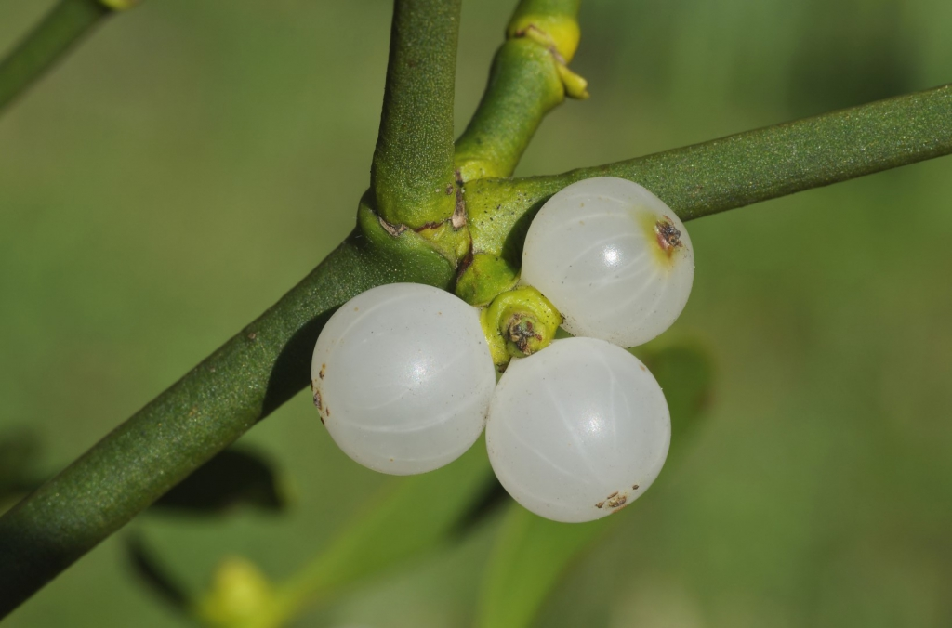
Nežiaduce účinky
pôsobí močopudne
predávkovanie – príznaky miernej otravy
plody dráždia pokožku a sliznice – zápal kože
vracanie
hlboké bezvedomie – veľké množstvo
Prvá pomoc: nie je potrebná, ale pri veľkom množstve treba ihneď privolať lekára.
Notes:
plody dráždia pokožku a sliznice, čo sa môže prejaviť zápalmi kože. Po konzumácii nastane vracanie, pri veľkom množstve až hlboké bezvedomie. Prvá pomoc: pri menšom množstve nie je potrebná, ale pri veľkom množstve treba ihneď privolať lekára.

Slide 7
Zdroje
http://bylinky.czweb.org/Imelo.htm
http://www.tee.sk/tee/0/0/2/44
http://www.nahuby.sk/obrazok_detail.php?obrazok_id=474740
http://www.drkresanek.sk/atlas-bylinka/imelo-biele
http://www.ziv.sk/dalsie-kurzy-a-akcie.html

Slide 8
Ďakujem za pozornosť Petra Petrovová III.B

